Slide 1


Система персонифицированного финансирования дополнительного образования в Арамильском городском округе

Slide 2



Основная идея системы ПФДО
Расширение возможностей получения детьми качественного бесплатного дополнительного образования
по тем программам, которые для них интересны, востребованы, значимы и современны
Доступность
для детей как бюджетных,
так и платных программ
Единовременное получение сертификата дополнительного образования
на каждого ребенка
с 5 до 18 лет
(до 1 сентября 2020 г.
– только дети, проживающие
на территории
Арамильского ГО)

Slide 3
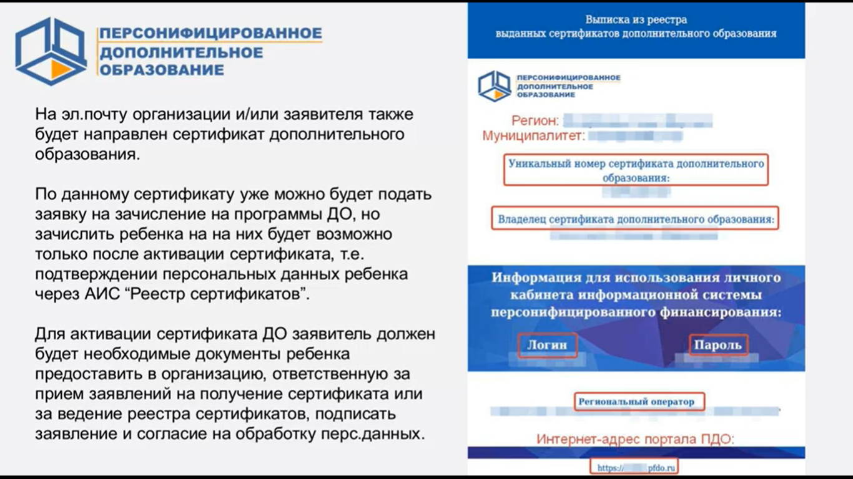
Что необходимо сделать родителям?
Получить сертификат ДО
Получить сертификат ДО:
Куда, к кому, когда можно обращаться:
📌 в Отдел образования,
📌 муниципальные учреждения дополнительного образования,
📌 через сайт http://66.pfdo.ru
После 23 мая – доступно ВСЕМ независимо от сроков
и очередности подачи заявления!
3 дня – проверка заявления
и документов + 1 день – создание записи в реестре СДО с указанием № сертификата из 10 цифр. Формирование личного кабинета
на портале ПФДО
Выбрать бесплатные программы
Выбрать платную программу для оплаты сертификатом

Slide 4
Что необходимо сделать родителям?
    Документы для подачи заявления на сертификат ДО:
    свидетельство о рождении ребенка или паспорт гражданина Российской Федерации для детей от 14 лет.
    паспорт родителя документ, удостоверяющий личность родителя (законного представителя) ребенка.
    СНИЛС ребенка.
    свидетельство о регистрации ребенка по месту жительства или по месту пребывания, или документ, содержащий сведения о регистрации ребенка по месту жительства или по месту пребывания.

Slide 5
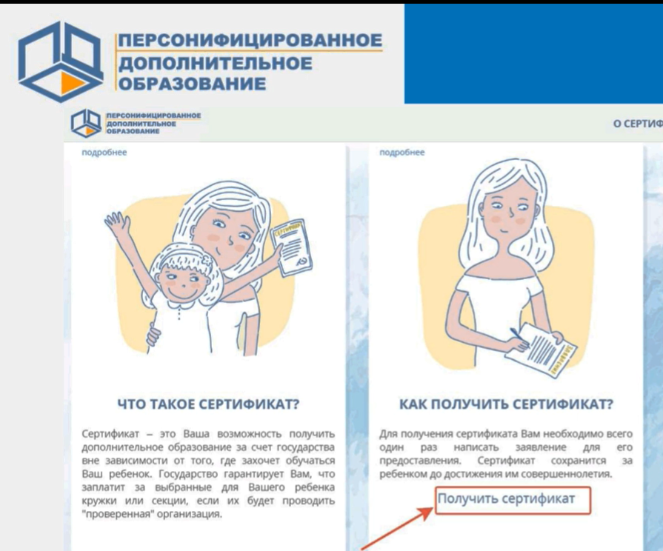
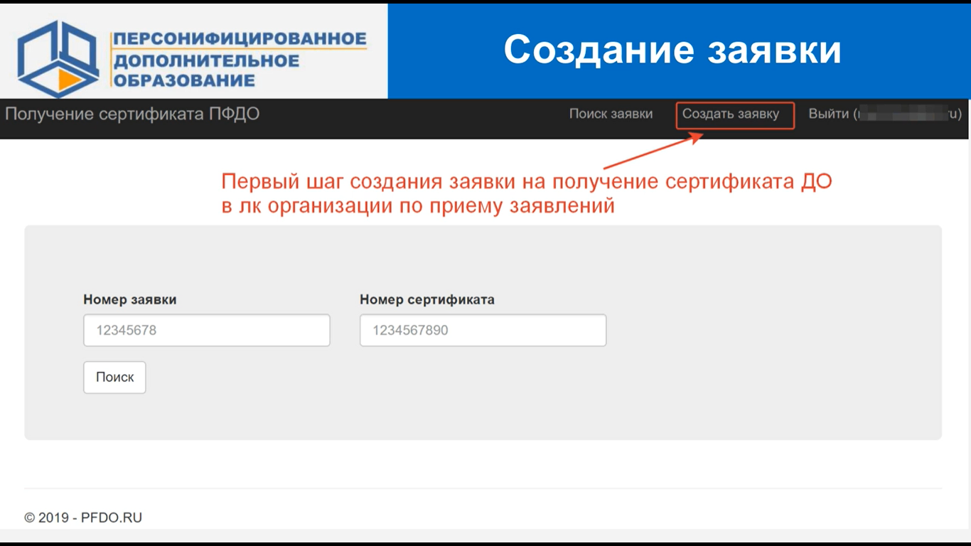

Что необходимо сделать родителям?
Получить сертификат ДО:
у Вас есть доступ в Интернет
Формирование заявки ребенком (родителем) самостоятельно http://66.pfdo.ru
Вы предпочитаете обратиться
за сертификатом лично
в организацию
Шаг 1.
Нажать кнопку «Получить сертификат»
Шаг 2. Подтверждение эл.почты
Шаг 3.
Создание заявки
Шаг 4.
Подписание заявления,
предоставление в организацию
Шаг 5.
Получение сертификата на эл.почту

Slide 6
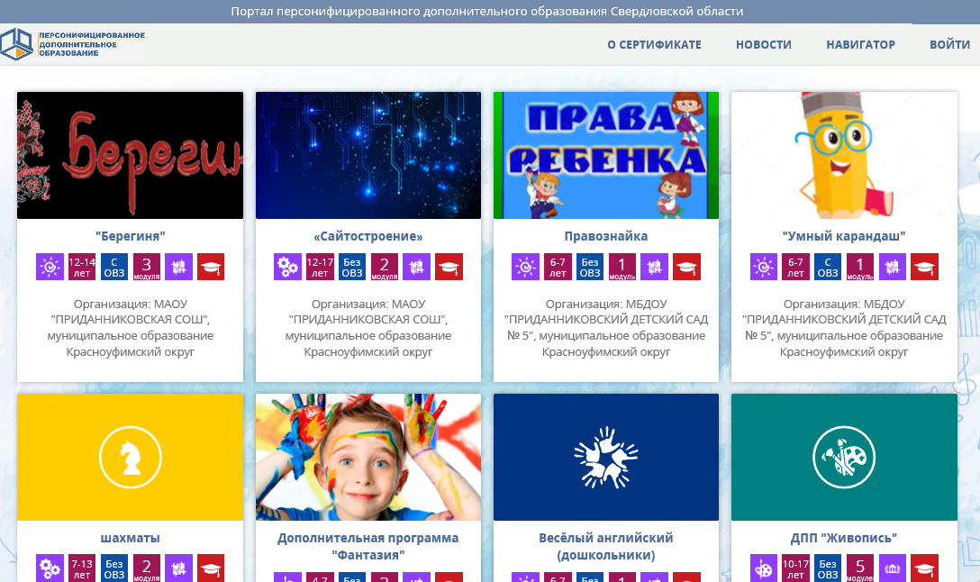
Что необходимо сделать родителям?
Выбрать бесплатные программы
Выбрать бесплатные программы - после 15 августа
Реестры программ, которые можно выбрать бесплатно:
📌 Реестр предпрофессиональных программ
📌 Реестр значимых программ
📌 Реестр общеразвивающих программ
Что необходимо сделать, чтобы заявиться на программу:
написать заявление в учреждении ДО или через личный кабинет

Slide 7
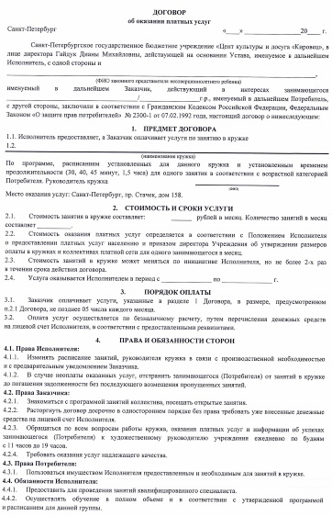
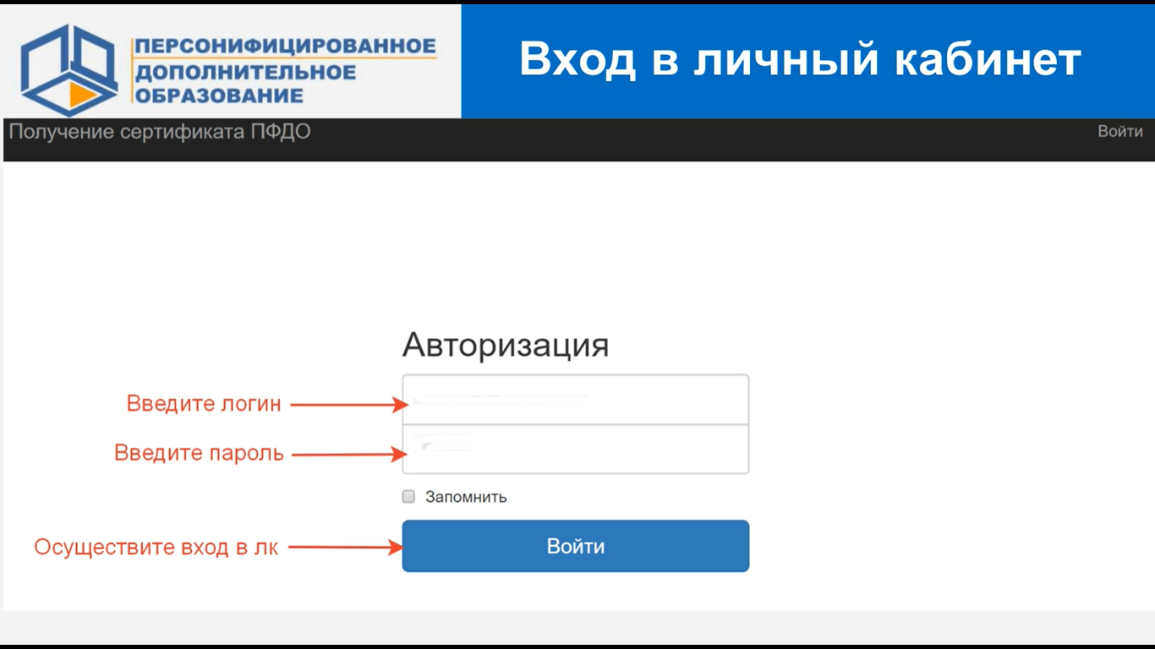
Что необходимо сделать родителям?
Выбрать платную программу для оплаты сертификатом
Выбрать платную программу для оплаты сертификатом – после 15 августа, в порядке очередности
Возможен выбор программ из реестра сертифицированных программ
Что необходимо сделать, чтобы заявиться на программу:
написать заявление в учреждении ДО или через личный кабинет

Slide 8



Что необходимо сделать родителям?
Выбрать платную программу для оплаты сертификатом
Выбрать платную программу для оплаты сертификатом
Как будет проходить списание средств с сертификата:
По итогам каждого месяца
по факту пребывания ребенка зачисленным на программу – списание суммы средств
с сертификата в соответствии со стоимостью программы
При отсутствии без уважительной причины списание происходит как по факту посещения
Прекращение списания средств только после заявления об отчислении с программы!

Slide 9

Перспективы развития
Увеличение спектра и количества сертифицированных программ
Включение в систему детей, проживающих в Арамильском ГО
Повышение качества программ дополнительного образования
Реализация права родителей выбирать,
где и по какой программе обучаться ребенку

Slide 10
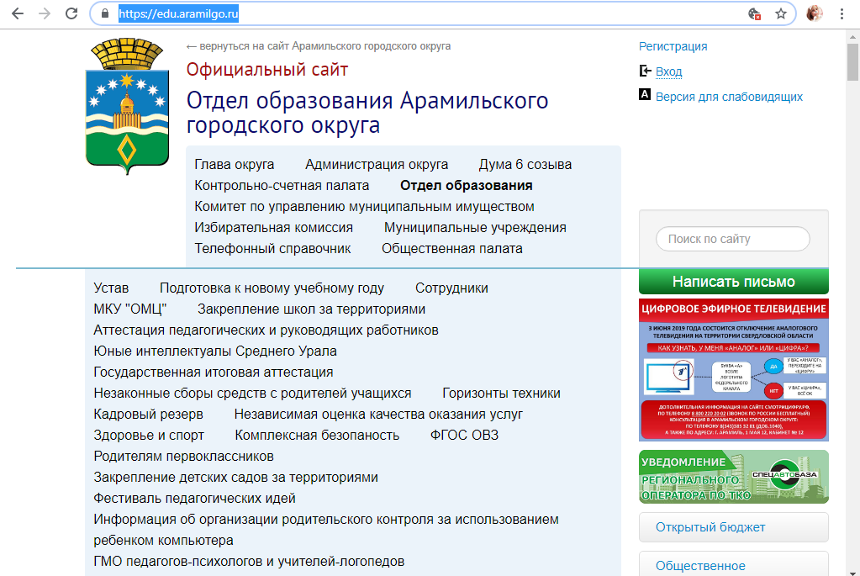
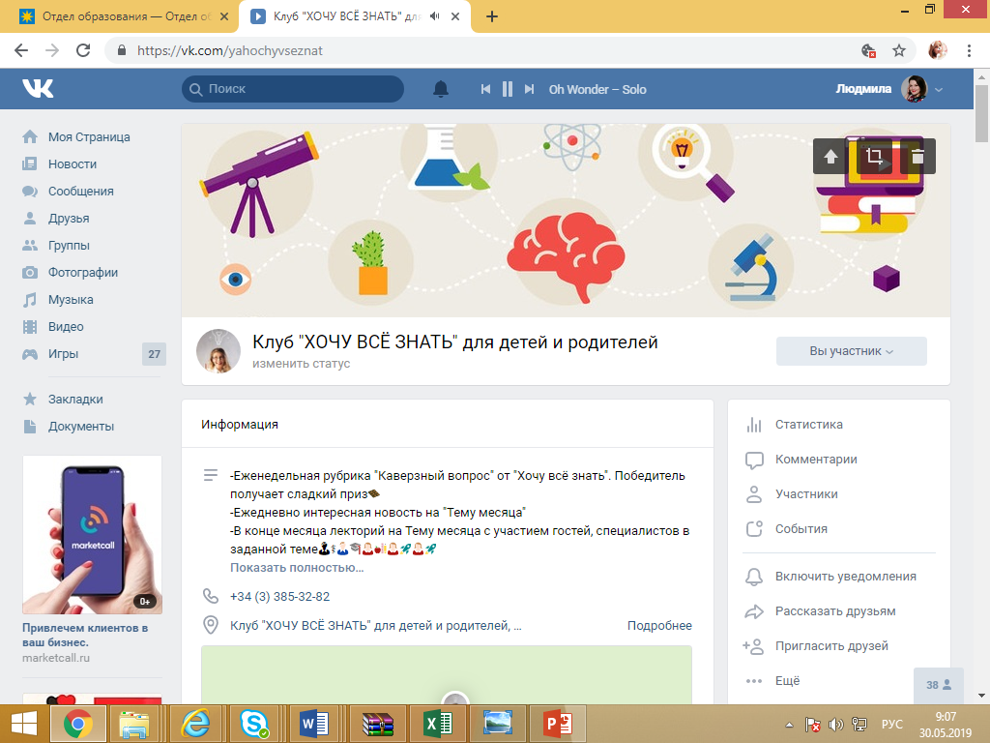


Следите за информацией!
Сайт Отдела образования https://edu.aramilgo.ru/
Клуб "ХОЧУ ВСЁ ЗНАТЬ" для детей и родителей
https://vk.com/yahochyvseznat
Сайты Муниципальных учреждений Арамильского ГО

